Slide 1

Рабочий поселок № 8… спецпоселок ОГПУ НКВД… синявино-2…
Синявинская библиотека-2
Никитина Людмила Николаевна, библиотекарь
МКУК «Центральная межпоселенческая библиотека»
2025 год

Slide 2
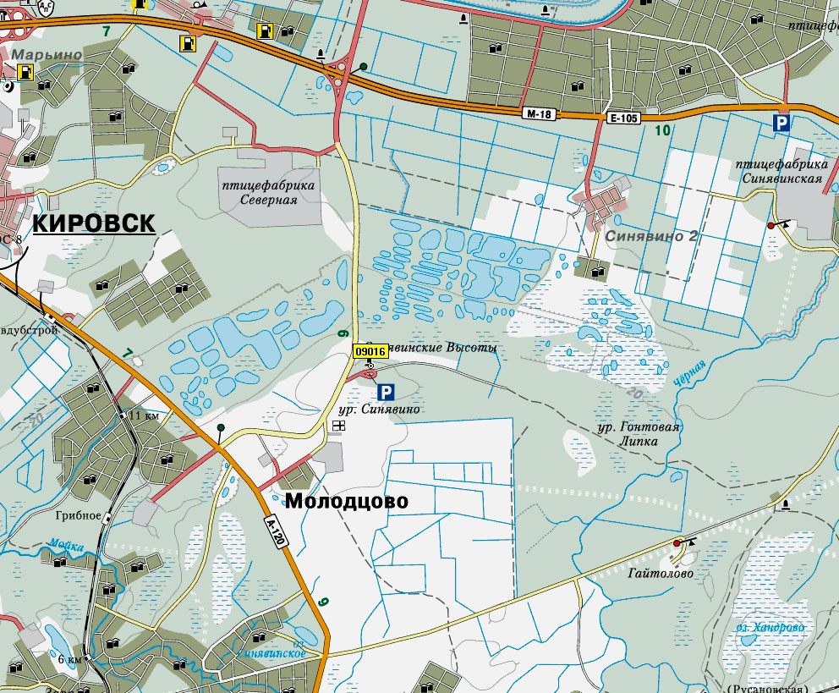
Синявино 2 Кировский район, Ленинградская область
Расположен
на песчаном острове Медвежий в роще Круглой
Территория
2 кв. км.

Slide 3
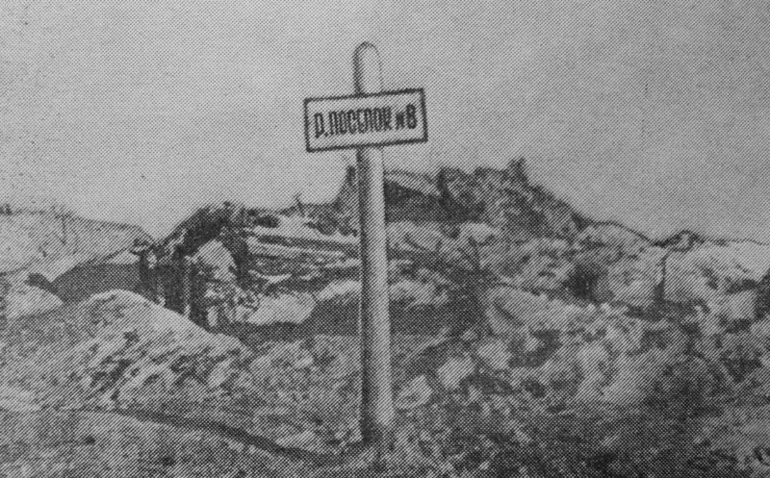
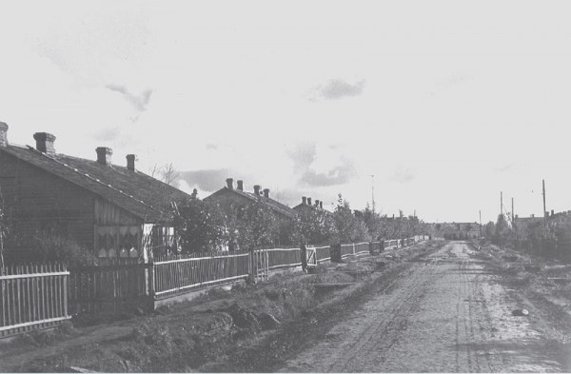
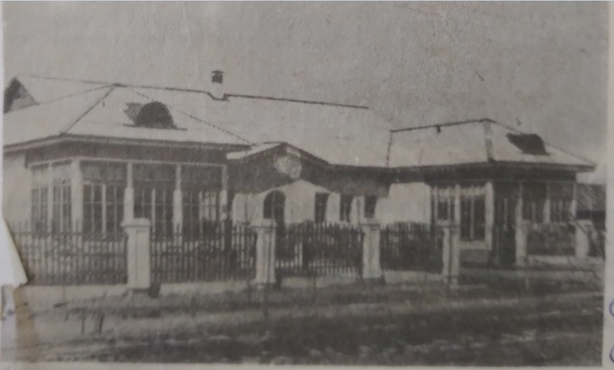
Синявино -2

Slide 4
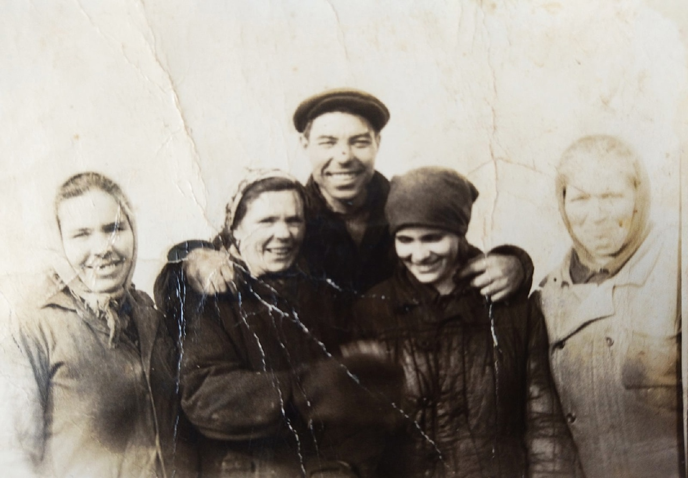
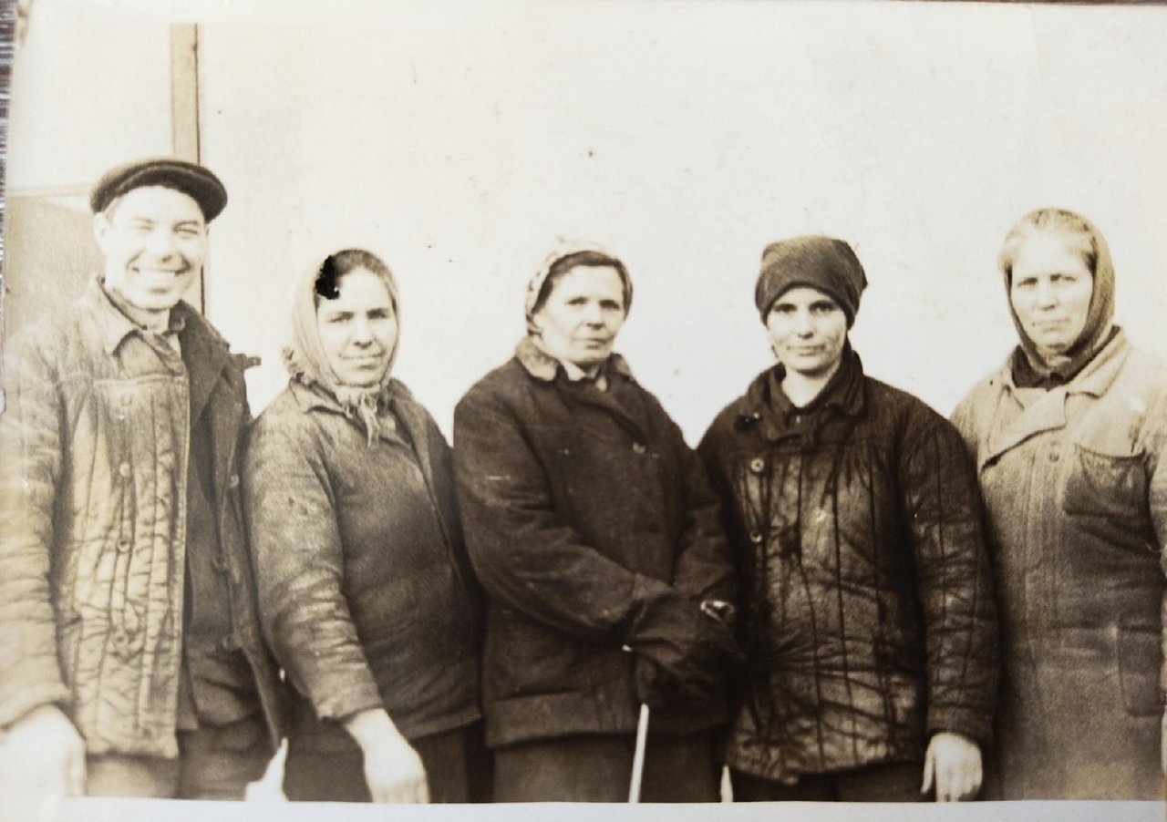
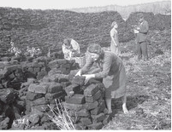
Торфобригада Синявино -2

Slide 5
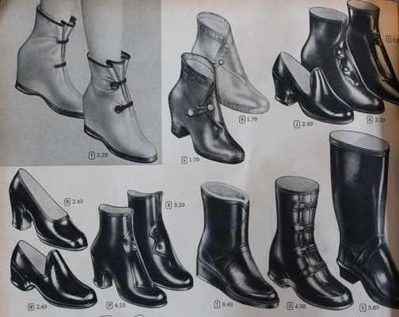
Швейная и обувная артели продукция, выпускаемая в СИНЯВИНО-2, реализовывалась в универмагах г. Ленинград

Slide 6
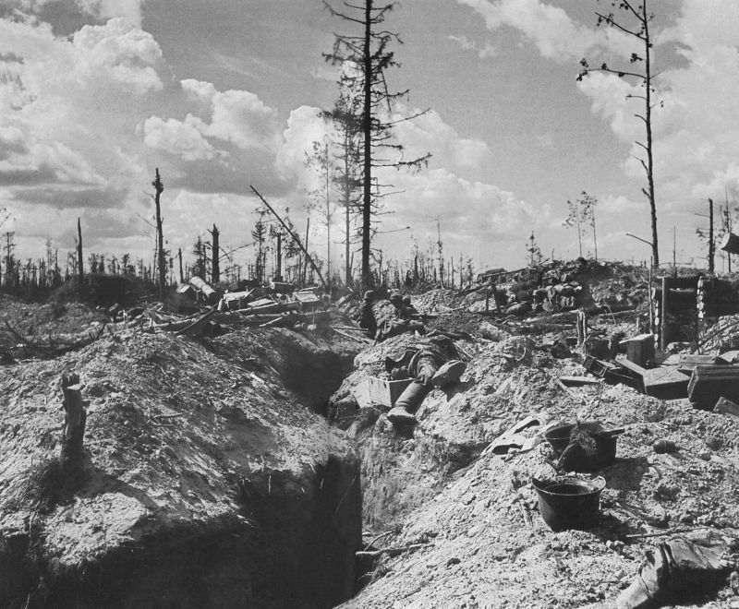
1941

Slide 7
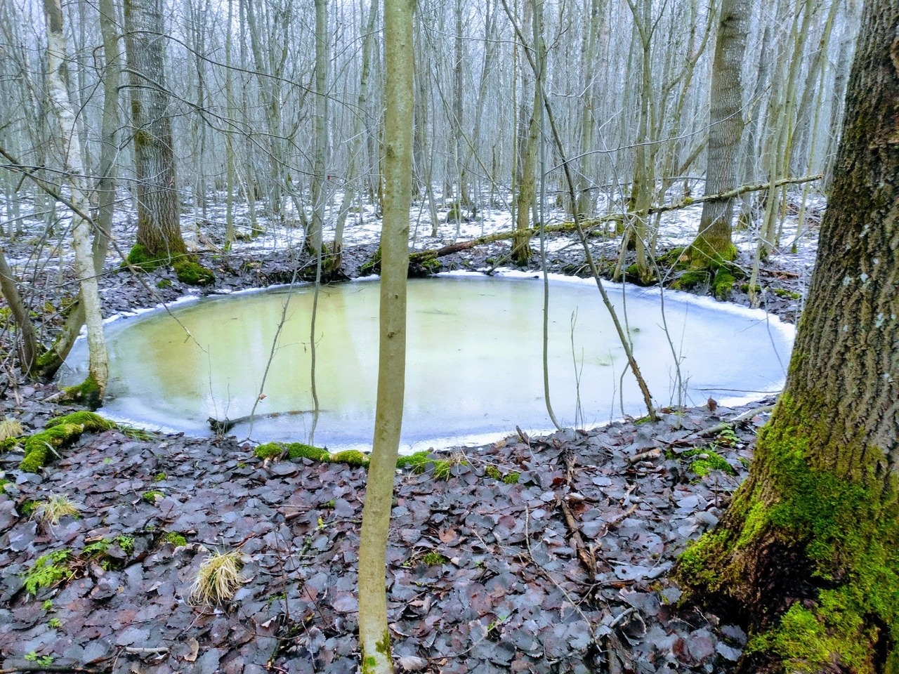
Синявинская воронка

Slide 8
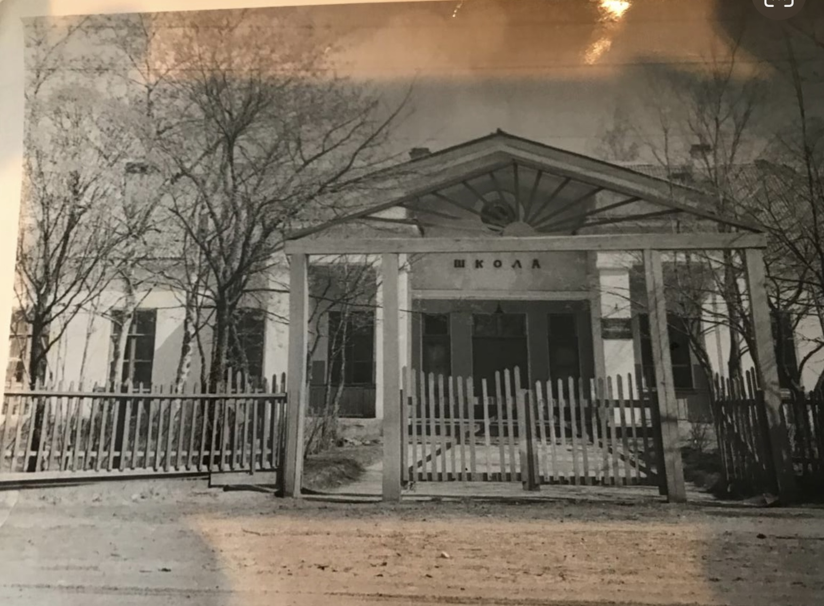
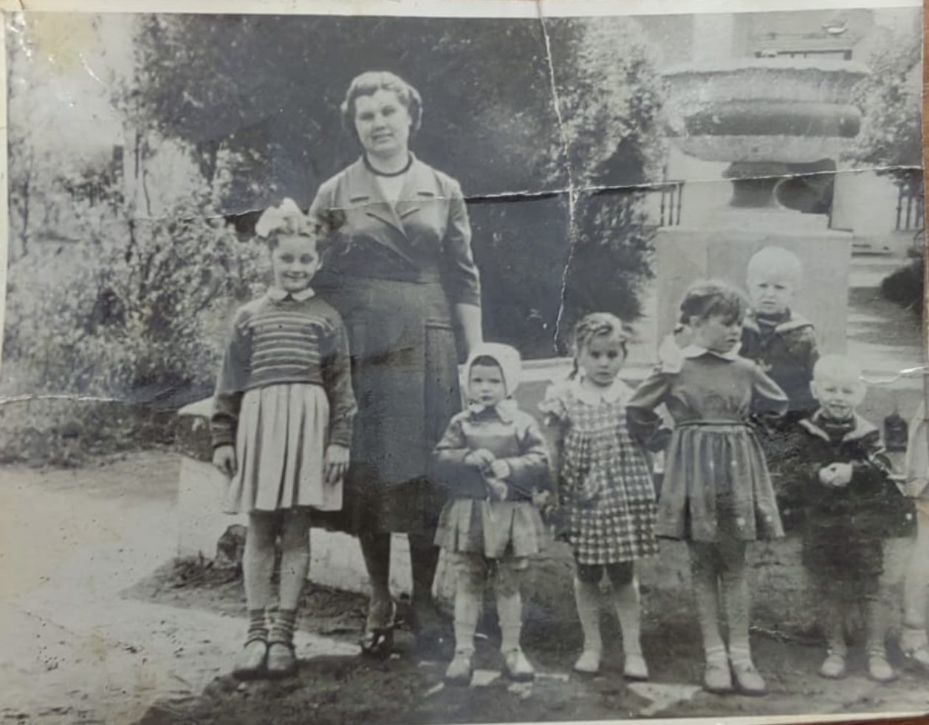
Послевоенное Синявино -2

Slide 9
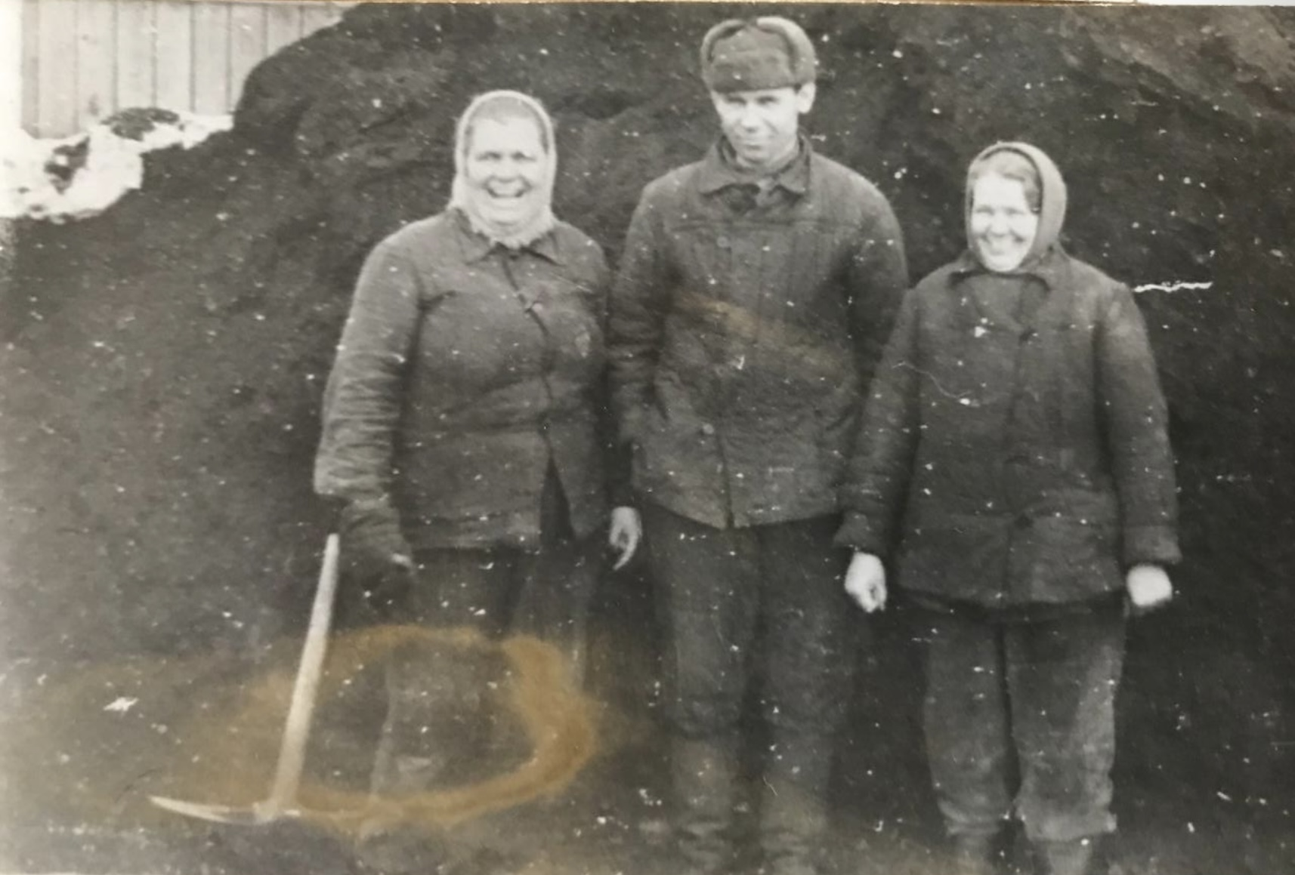
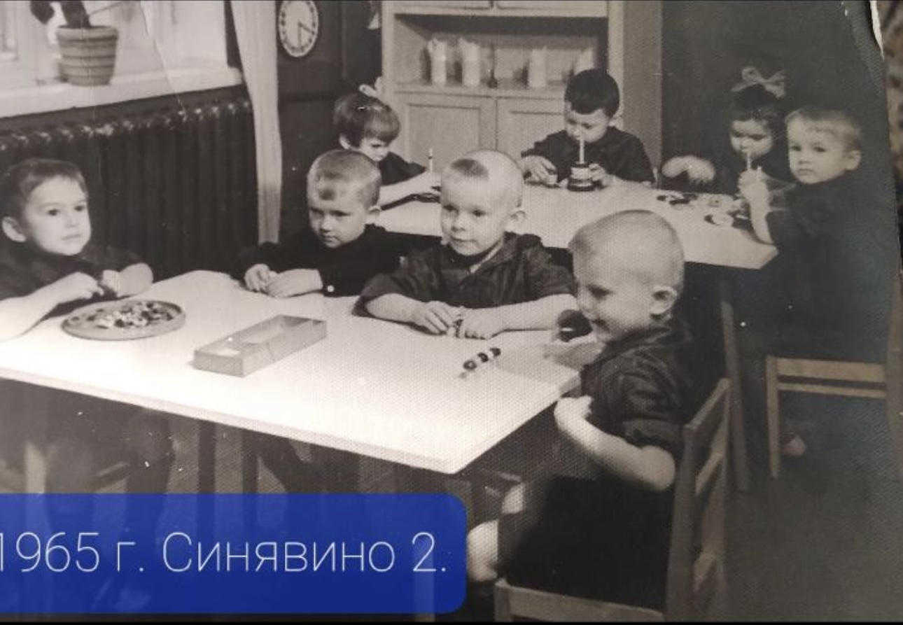
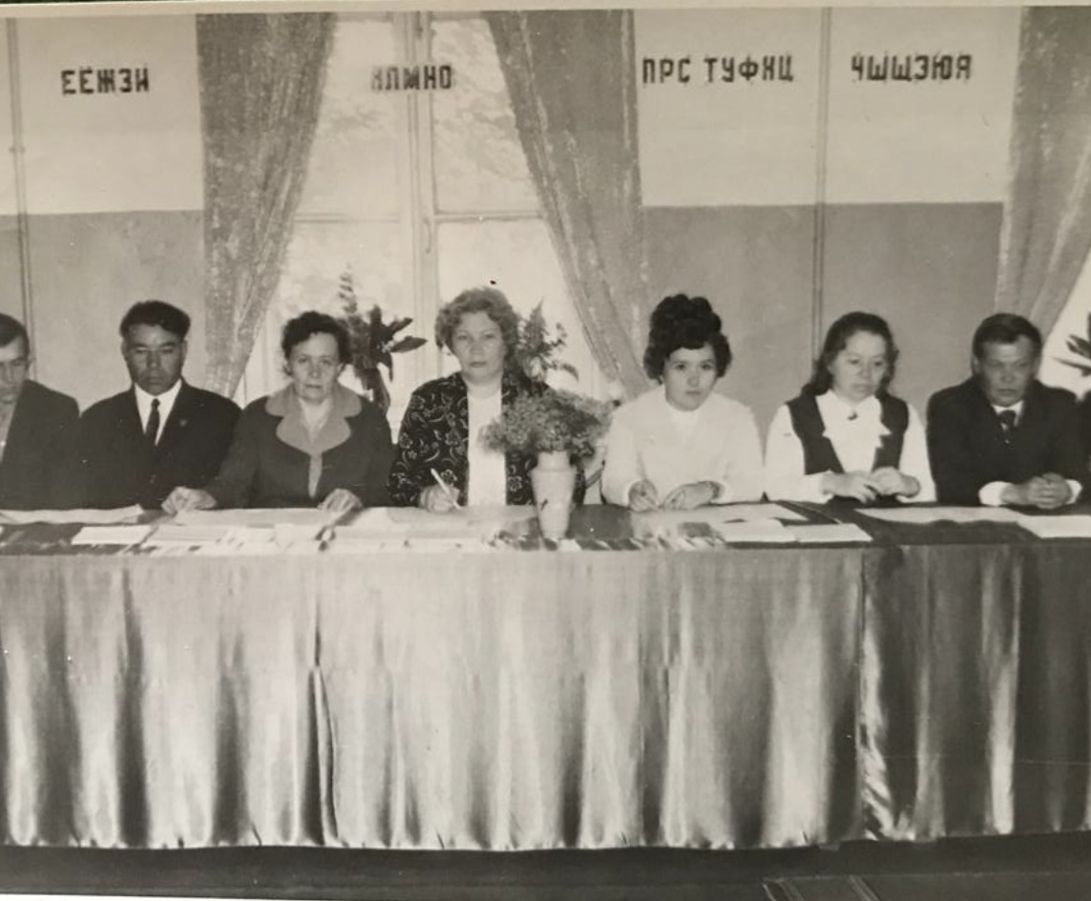
1946 год - Восстановление предприятия и поселка
2025 год - Численность населения- около 500 жителей

Slide 10

До новых встреч!

